Slide 1
ЈУЖНА ЕВРОПА

Slide 2
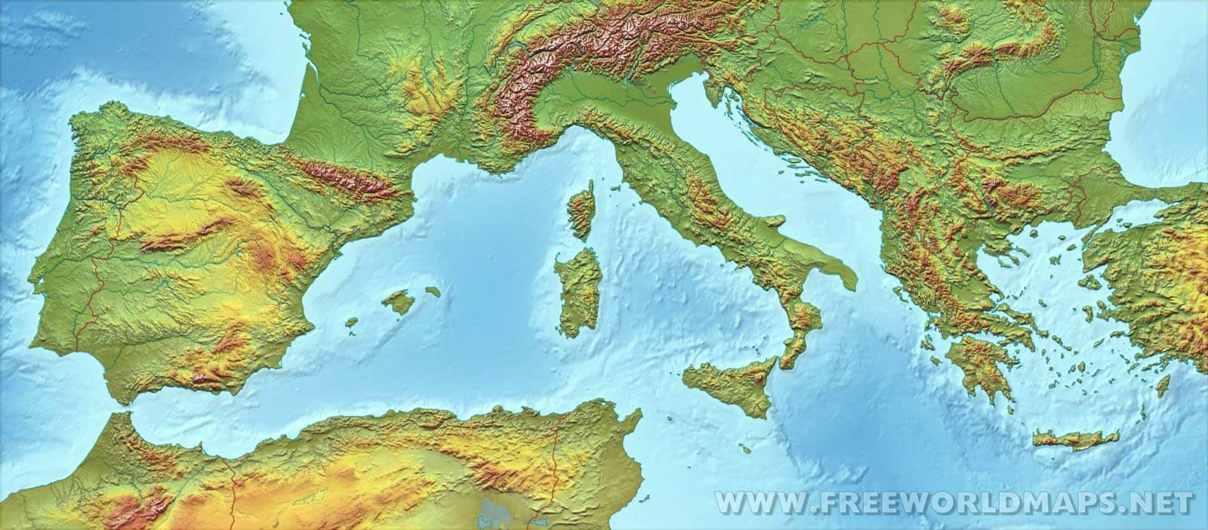
- на југу Европе
- три велика полуострва - Пиринејско, Апенинско, Балканско
- већа острва Сицилија, Сардинија, Корзика, Крит и Балеарска острва
- од Африке је одваја Гибралтарски мореуз, а од Азије Босфорски мореуз
- Суецким каналом (изграђеним 1869. године) је спојено са Црвеним морем
ГЕОГРАФСКИ ПОЛОЖАЈ
Балканско
полуострво
Босфор
Корзика
Апенинско
полуострво
Пиринејско полуострво
Балеарска
острва
Сардинија
Сицилија
Гибралтар
Средоземно море
Крит

Slide 3
- доминирају набране планине - Пиринеји, Апенини, Динариди, Пинд
- раседне планине у централним деловима Пиринејског и Балканског
полуострва - Родопи, Рила, Пирин, Олимп
- вулкани - Етна, Везув, Стромболи, Вулкано и Санторини
- низије - Андалузија, Ломбардија, Солунска, Тесалија и Тракија
РЕЉЕФ ЈУЖНЕ ЕВРОПЕ
Алпи
Динариди
Балкан
Кантабријске
планине
Пиринеји
Апенини
Родопи
Мезета
Иберијске
планине
Везув
Олимп
Пинд
Стромболи
Вулкано
Етна
Тера

Slide 4
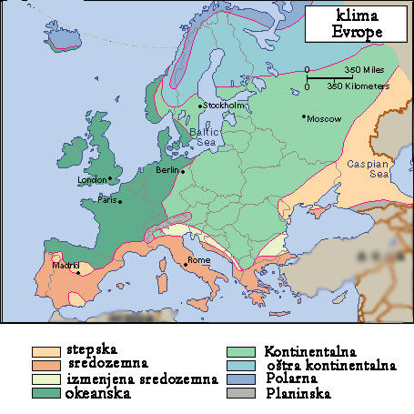
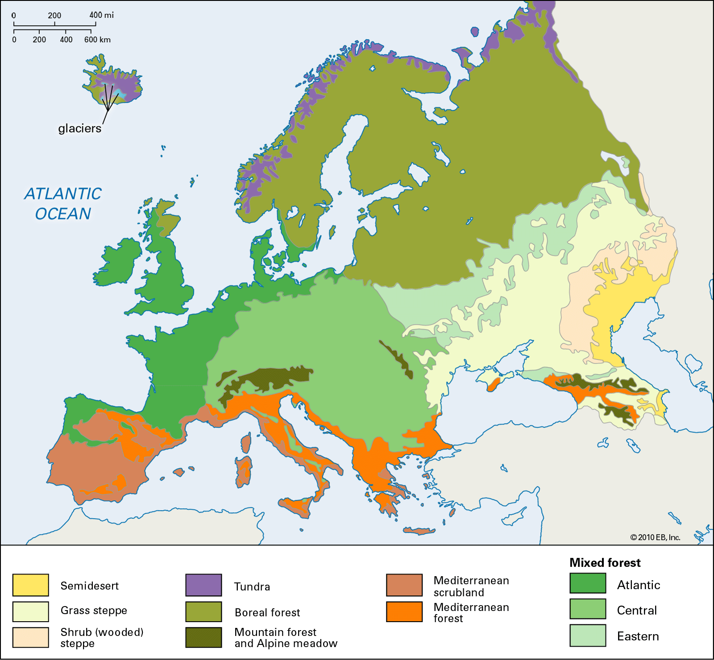
КЛИМА ЈУЖНЕ ЕВРОПЕ
ВЕГЕТАЦИЈА ЈУЖНЕ ЕВРОПЕ
- средоземна, умерено-континентална, планинска
- утицај Медитерана, Сахаре и атлантског океана
- црвеница и кречњаци, камењари
- макија, средоземне шуме, маслине,грожђе, јужно воће

Slide 5
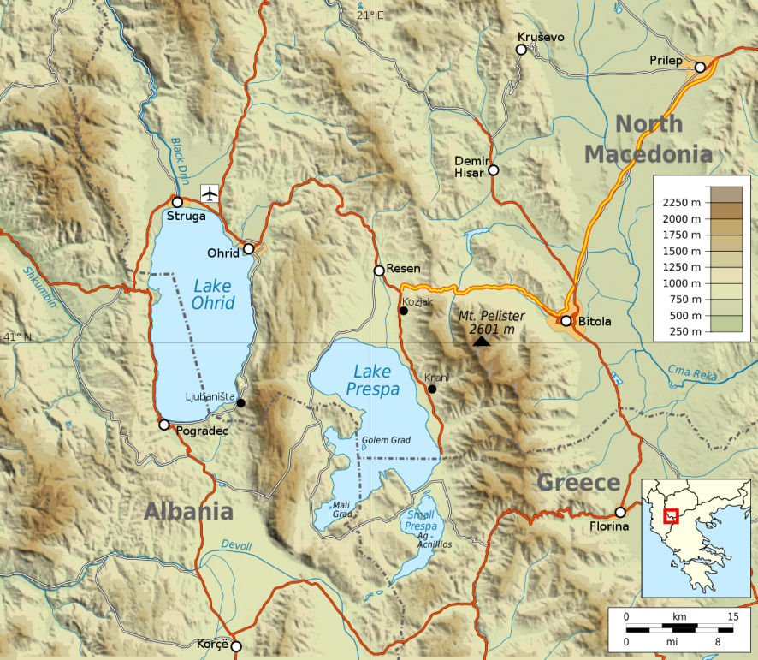
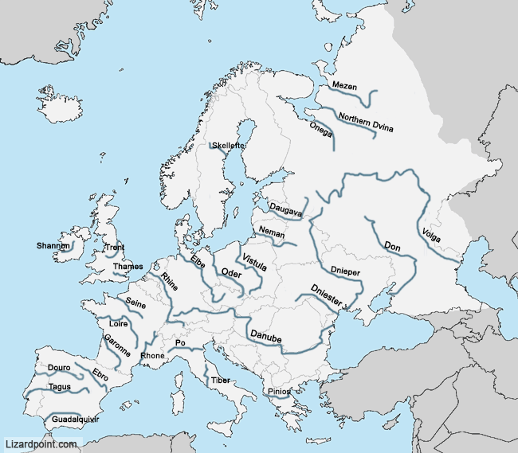
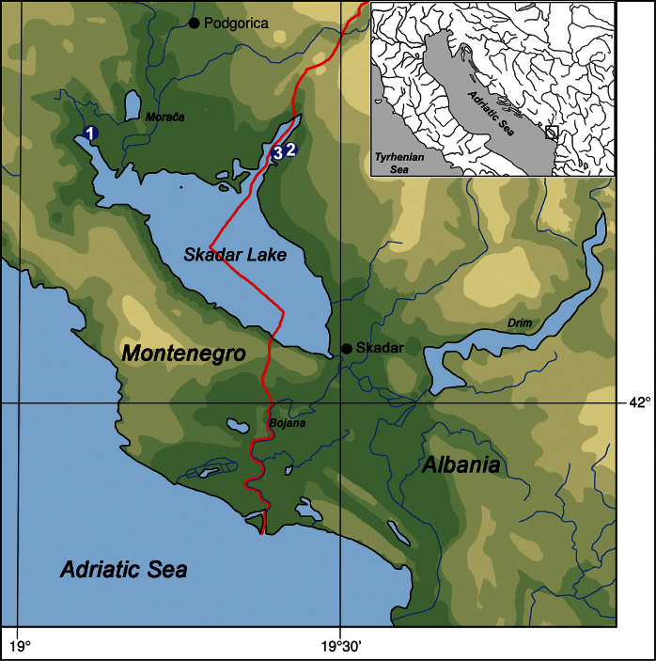
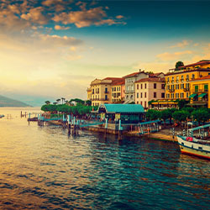
ВОДЕ ЈУЖНЕ ЕВРОПЕ
- реке Ебро, Дуро, Тахо, Гвадалкивир на
Пиринејском, По, Арно и Тибар на Апенинском
Вардар, Струма, Марица, Велика Морава на
Балканском
полуострву.
Језера:
Скадарско, Охридско, Преспанско, Дорјанско, Комо, Мађоре, Гарда у италијанским Алпима.

Slide 6
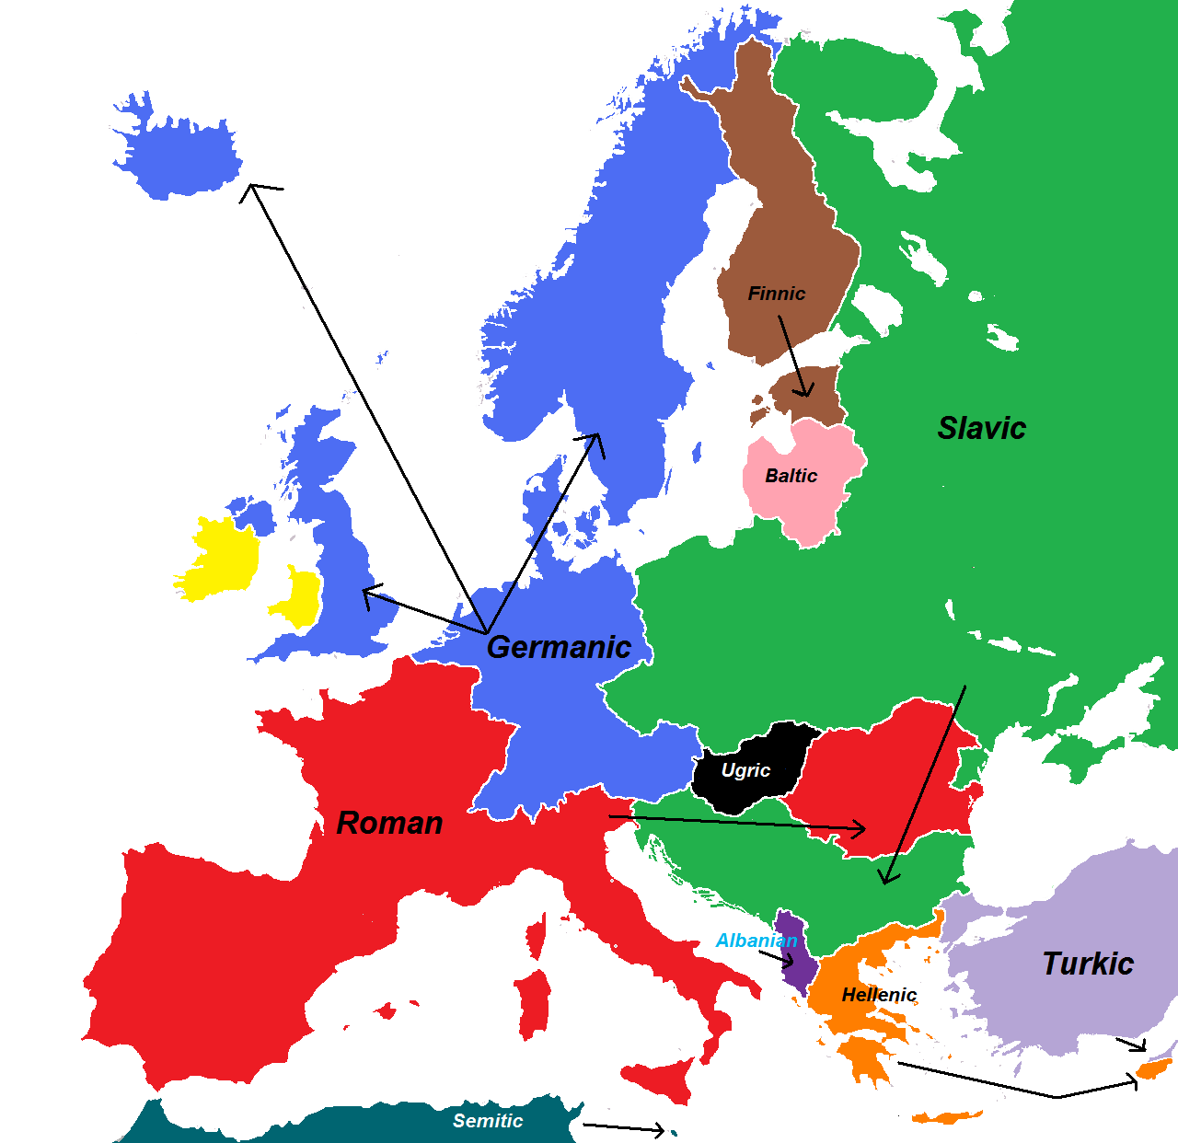
ДРУШТВЕНЕ ОДЛИКЕ
- старе цивилизације - Рим, Стара Грчка
- поморска регија - Васко да Гама, Колумбо,
Магелан, Бартоломео Дијас
- хуманизам и ренесанса
- емигрантско подручје
- Романи, Словени, мале групе - Баски, Албанци, Грци
- неравномерна густина насељености
- природно богатство - риба, боксит, мермер (Караре, Италија)
- привреда - туризам, пољопривреда, прерађивачка индустрија

Slide 7
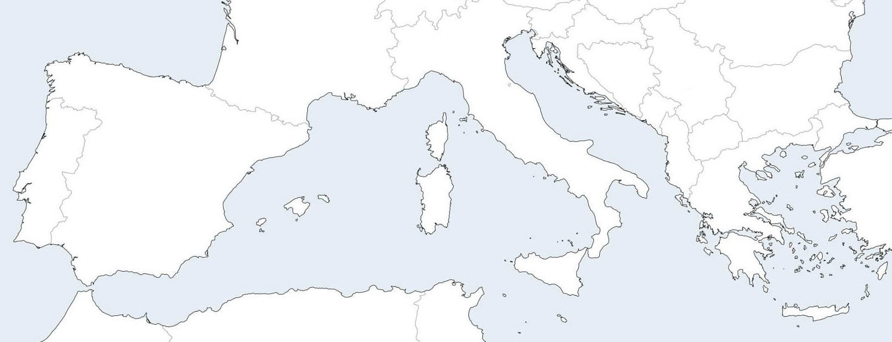
- 17 држава, на Пиринејском и Апенинском полуострву по три, на
Балканском полуострву је девет земаља, плус Малта у Средоземљу и
Кнежевина Монако уз границу Италије и Француске
- 13 држава су републике, 4 су монархије (Шпанија, Андора, Монако, Ватикан)
ПОЛИТИЧКА ПОДЕЛА
Словенија
Хрватска
Италија
БиХ
Србија
Сан
Марино
Монако
Бугарска
Црна
Гора
Андора
Португалија
Македонија
Шпанија
Ватикан
Албанија
Грчка
Малта

Slide 8
ХВАЛА НА ПАЖЊИ
Септембар
2020. године
Аутор
Гордана Васић

